Slide 1

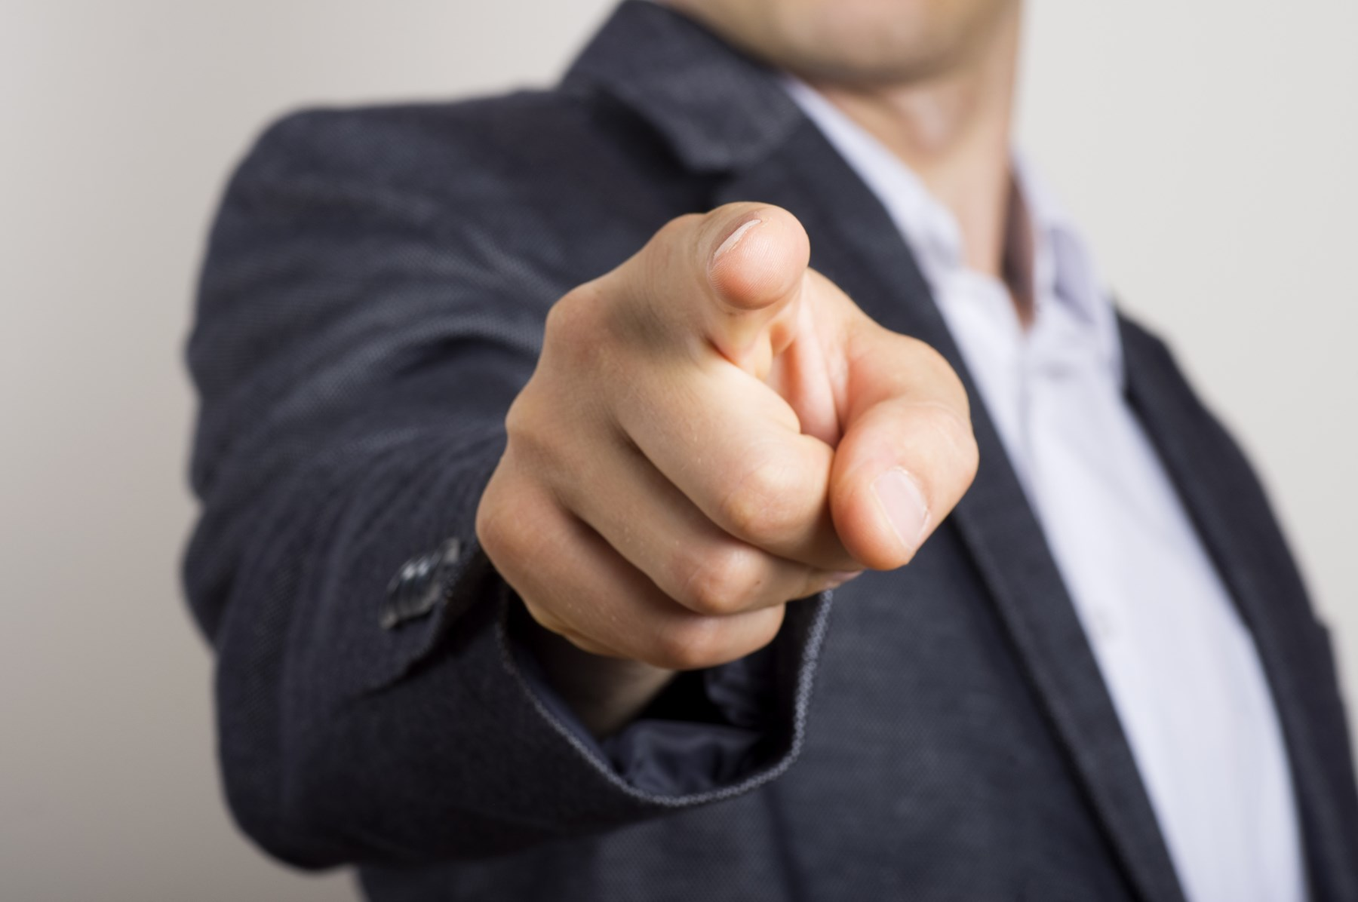
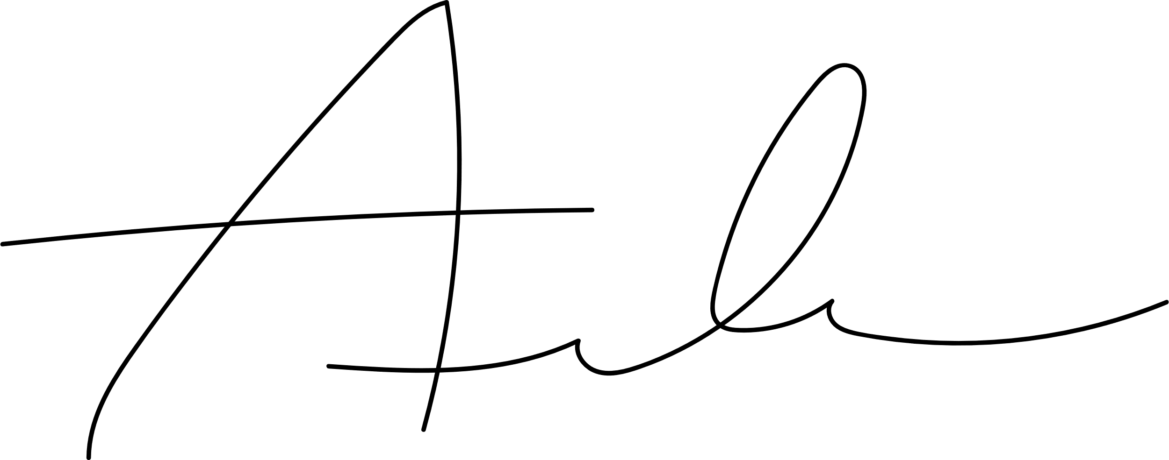

Ты
Свидетельство об том что ты гей
Этот документ подтверждает, что
Завершил вводный курс «Гейство". 21 января 2023 г. с получением титула “супер гей”.
Павел Безруков
Виталий Дегтярев
Вице-Гей
Мега гей второго уровня

